Slide 1
Vad kan smart teknik göra för dig om du blir hemlös?
Stefan Johansson, Nicolas Fierro
Lena Murray

Slide 2
Det började med en bild…

Slide 3
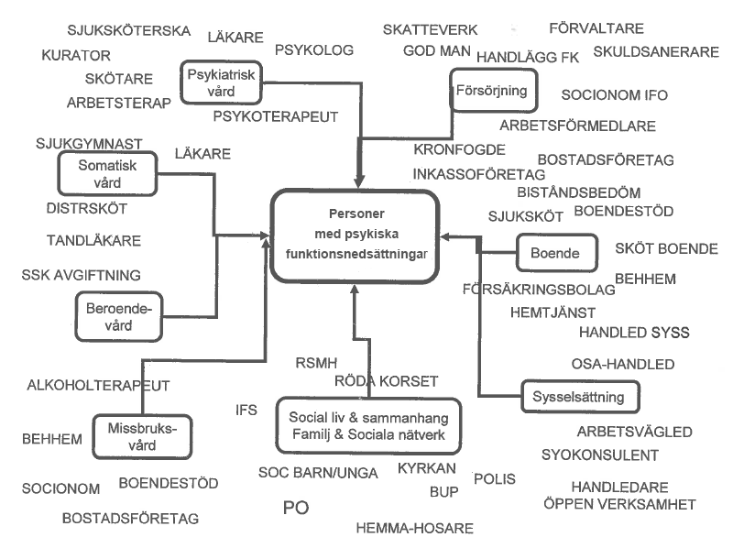

Slide 4
… och en massa möten

Slide 5
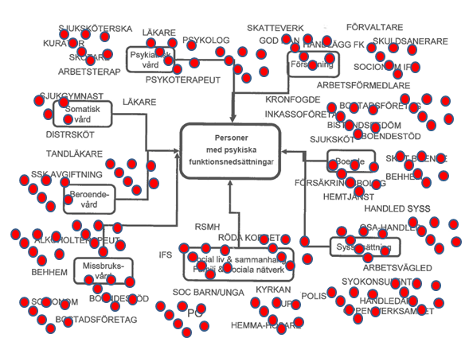

Slide 6
Det resulterade i projektet
Smartare möten – effektivare uppföljning

Slide 7
Projektet Smartare möten
15 personer på väg tillbaka från missbruk och hemlöshet
Bandhagshemmet (särskilt boende)
BUSS (Boende och utslussverksamheten)
Funka, KTH, Socialtjänsten och RSMH

Slide 8
Deltagare med kognitiva svårigheter
Hantera tid
Komma ihåg
Komma igång
Avsluta
Planera
Överblicka

Slide 9
En o-digitaliserad värld
Kallelser per brev
Komma ihåg utan minnesstöd
Resor kors och tvärs
Stort antal fysiska möten
Boenden utan internet

Slide 10

Man, tidigare drogberoende och omfattande problem med hälsan. Har under projektet flyttat till egen försökslägenhet.
Kommer att ha över 200 möten det kommande året.
Har svårt med tekniken men ser teknikens potential.
Samlar alla brev i en hög under bordet i vardagsrummet.

Slide 11

Kvinna. Har under projektet flyttat till egen försökslägenhet.
Vill kunna spela in möten för att vara säker på vad som sagts. Upplever motstånd mot detta från vissa personer. Trodde tidigare att det var förbjudet att spela in…

Slide 12
Man, tidigare drogberoende. Har adhd och behöver mycket stöd.
Beskriver sig själv som världsmästare i planering.
Har svårt att inte bli förbannad när tekniken krånglar. Låter bland annat krångel i livet gå ut över tekniska prylar.

Slide 13
Vad händer om man ”tänker tillgängligt” och inför smart teknik?

Slide 14
Att tänka tillgängligt…
Utgå från användare med stora krav på enkelhet
Följa individen och identifiera svårigheter och möjligheter
Att se hinder som barriärer som kan hanteras

Slide 16
Är den smarta tekniken smart?

Slide 17
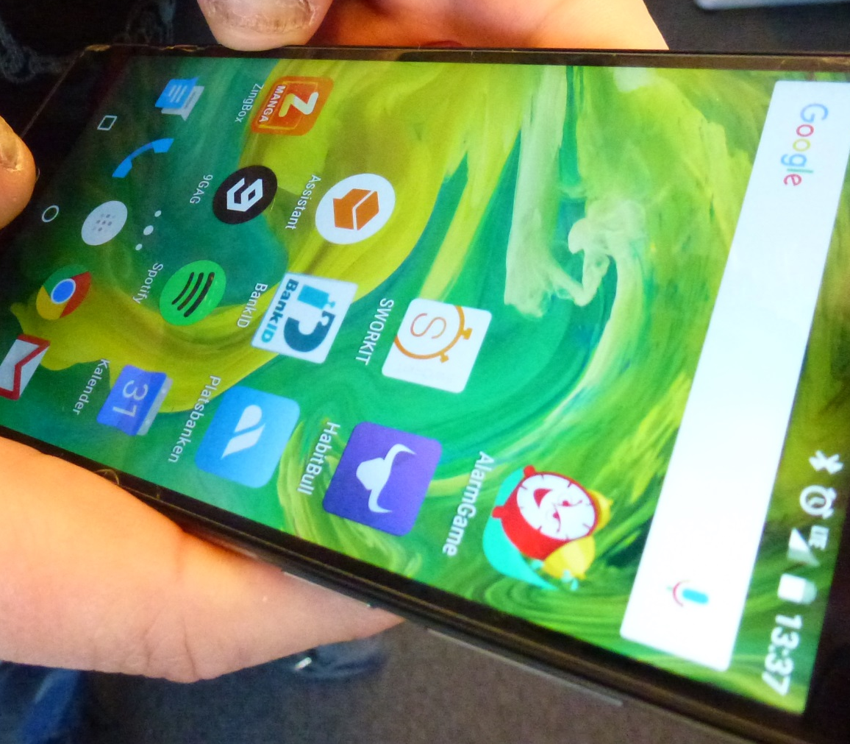
Appar i mobilen

Slide 18
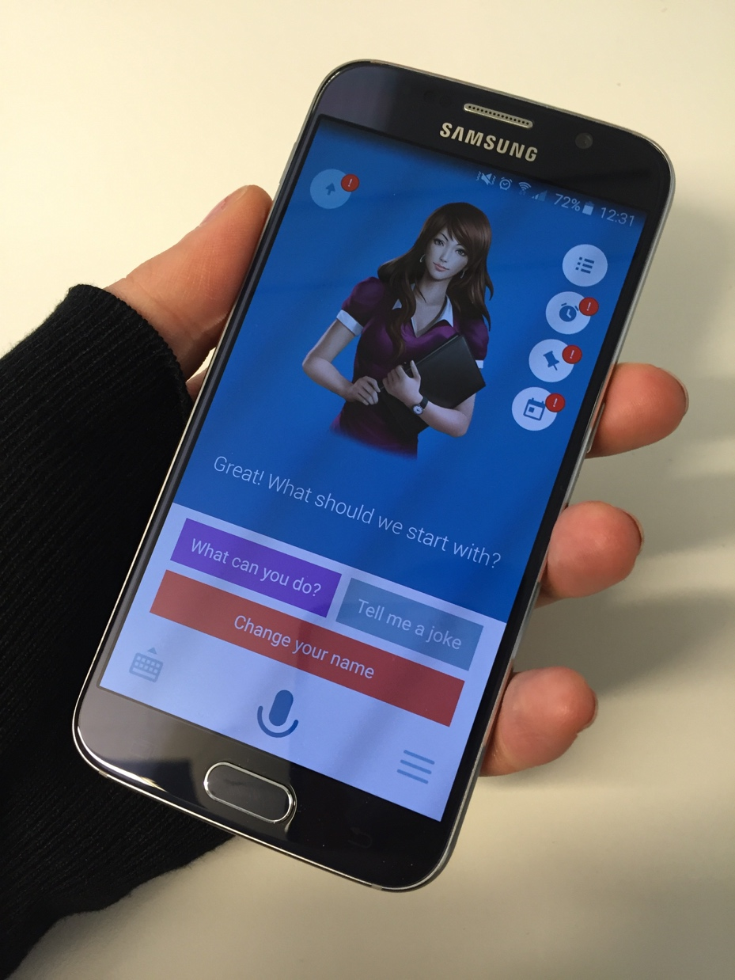
Sam Personal
Assistant
Notes:
Sam, Personal Assistant

Slide 19
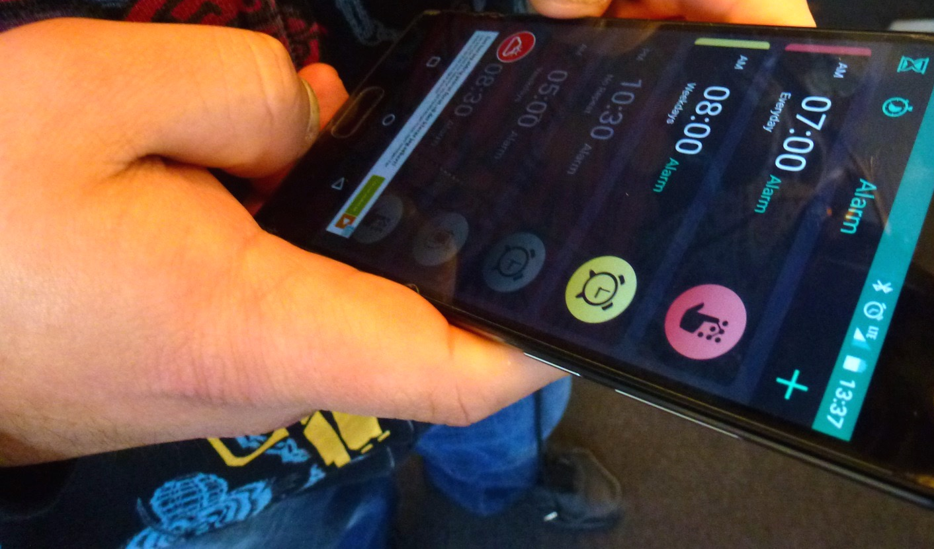
Alarm

Slide 20
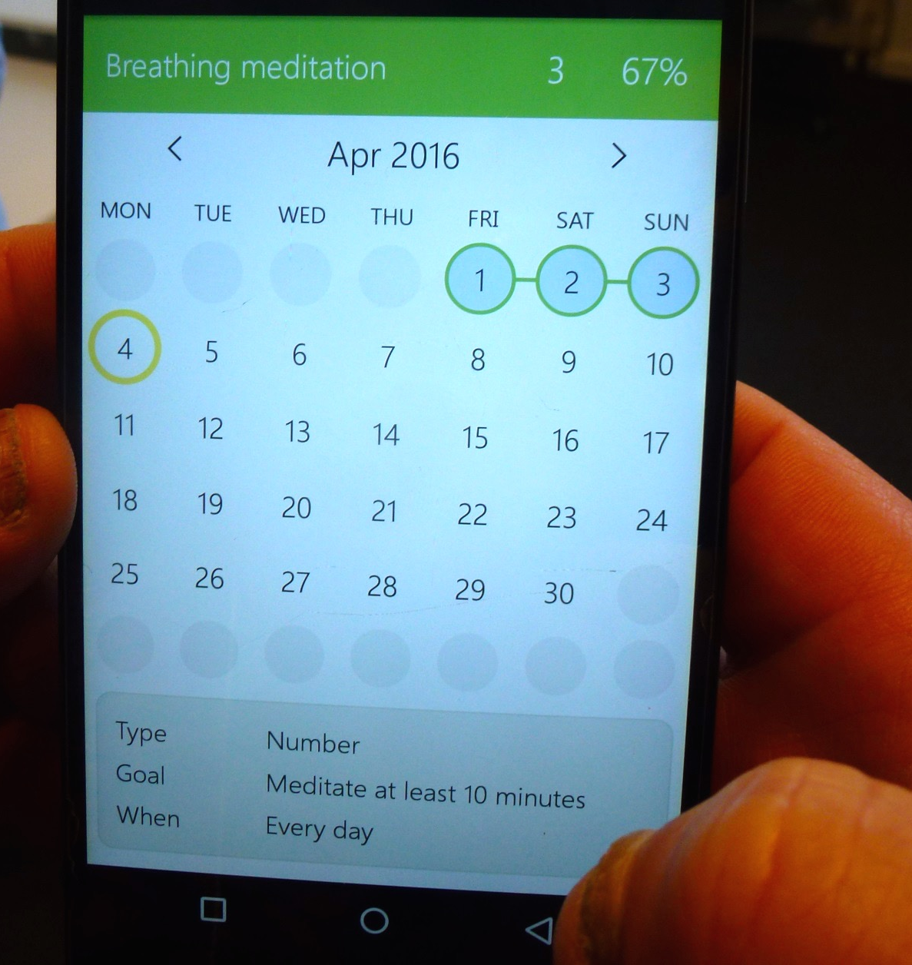
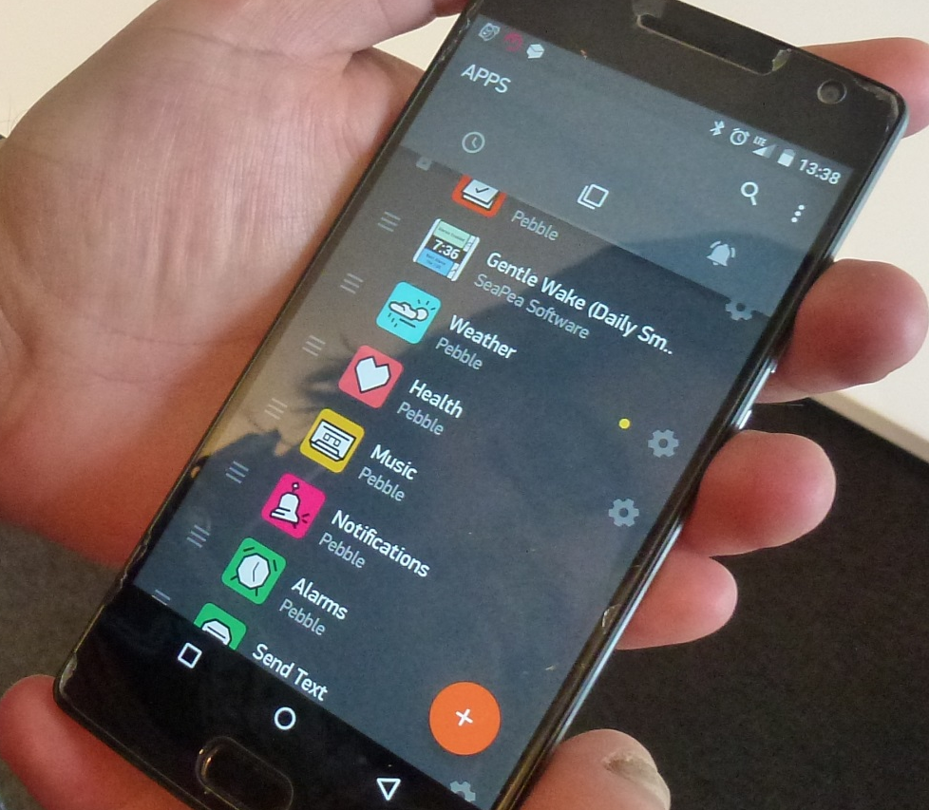
Meditation

Slide 21
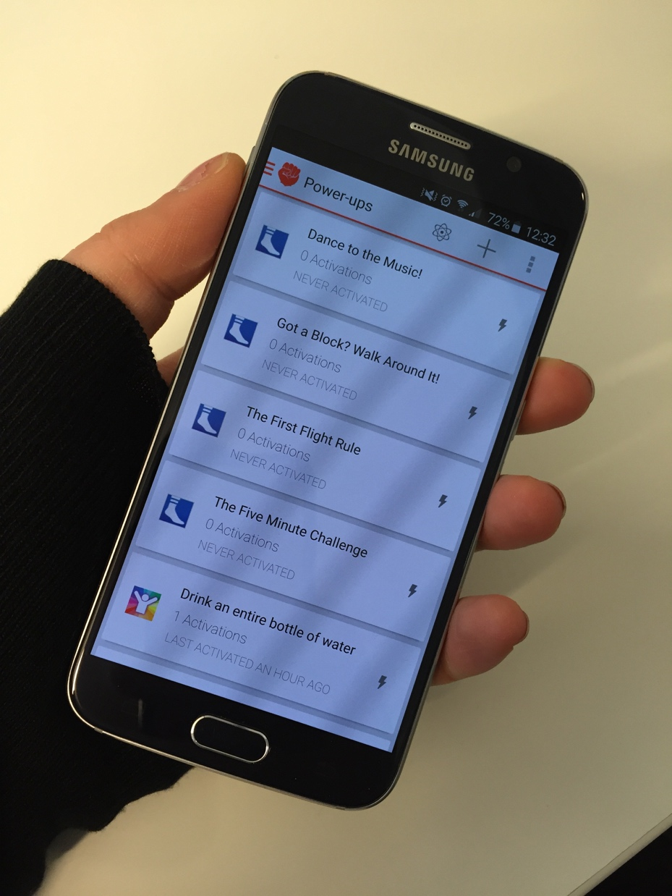
Super Better

Slide 22
Appar till klockan

Slide 23
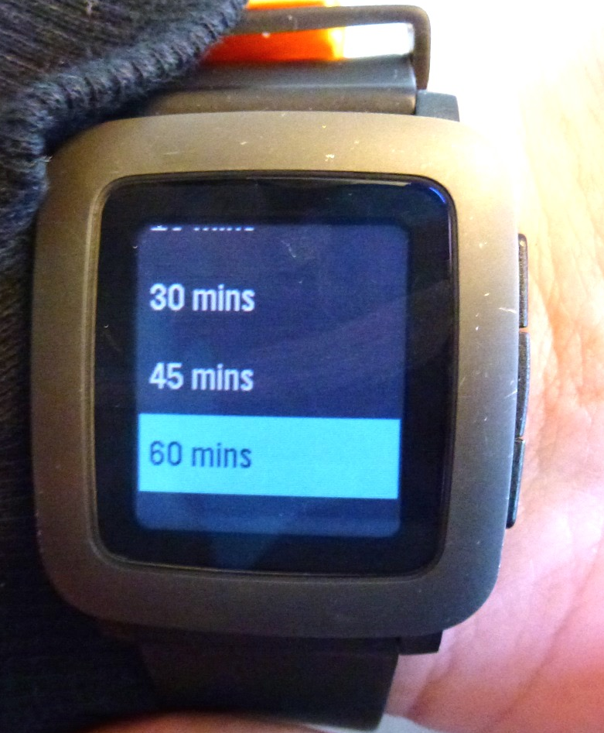
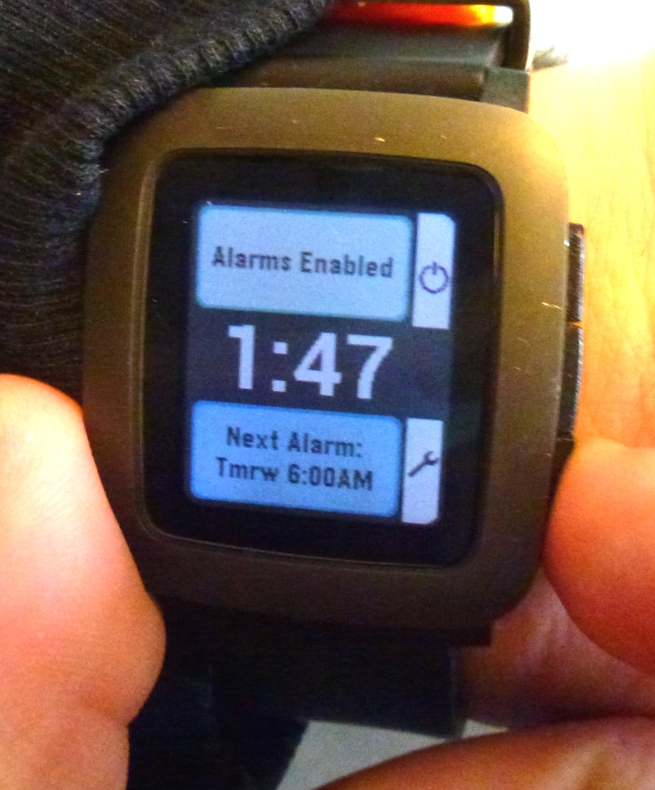
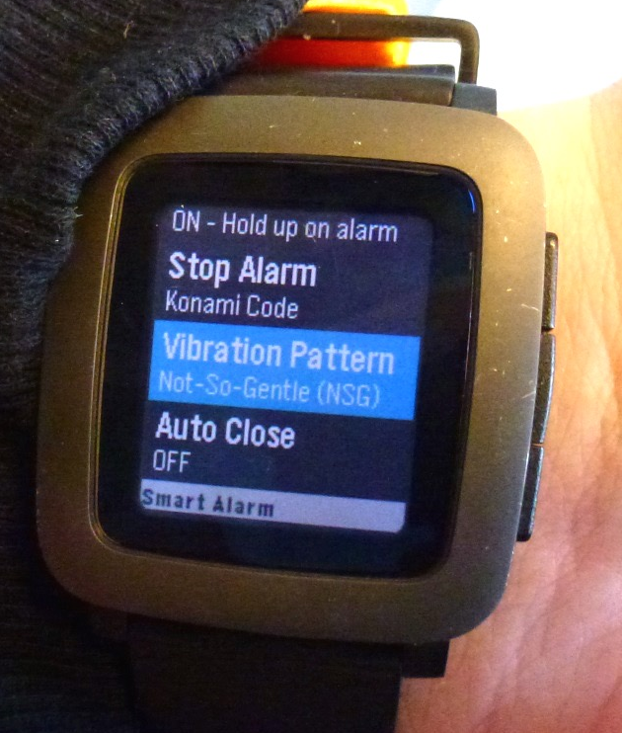

Slide 24
Vad har vi upptäckt?
Tekniken har en livsförändrande potential
Teknik utan omgivande stödfunktioner skapar risk för bakslag
All teknik är inte smart
Deltagarna kan ofta mer än personalen

Slide 25
Tekniken leder till verksamhetsutveckling

Slide 26
Metodutveckling

Slide 27
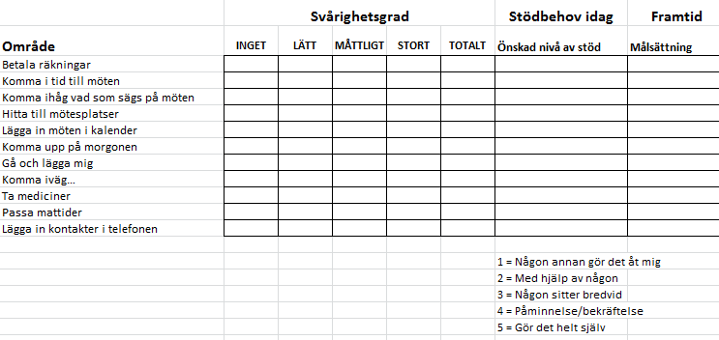
Bedömningsinstrument

Slide 28
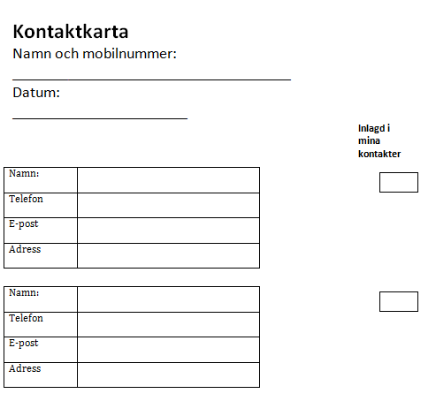


Slide 29
Skulle kunna ställas in eller ske med chat, webbmöte eller telefon.
Antingen 1-1 eller trepartsmöten där man har med sig en stödperson.
I enklare fall även med e-post.
Ärende startar
Planering
Avstämning
Avstämning
Avstämning
Samordning
Avstämning
Avstämning
Problem löst

Slide 30
Fortsättningen

Slide 31
Det här händer nu…
Följa deltagare och verksamhet på Bandhagshemmet och i Buss-verksamheten över en längre tid
Starta ett nytt projekt där vi introducerar och implementerar teknik och metoder i samarbete med handläggare
Införa de metoder och tekniker vi tagit fram i helt andra delar av verksamheten

Slide 32
Det finns inga normalanvändare

